Slide 1
Part 1
1.1 Python概述背景
Python 是一种面向对象的脚本语言
由荷兰研究员Guido van Rossum于1989年发明，并于1991年公开发行第一个版本。由于其功能强大和采用开源方式发行，Python发展迅猛，用户越来越多，逐渐形成了一个强大的社区力量。如今，Python已经成为最受欢迎的程序设计语言之一。2011年1月，它被TIOBE编程语言排行榜评为2010年度语言。随着人工智能与大数据技术的不断发展，Python的使用率正呈高速增长。
Python具有简单易学、开源、解释性、面向对象、可扩展性和丰富的支撑库等特点
其应用也非常广泛，包括科学计算、数据处理与分析、图形图像与文本处理、数据库与网络编程、网络爬虫、机器学习、多媒体应用、图形用户界面、系统开发等。目前Python有两个版本：Python2和Python3，但是它们之间不完全兼容，而且Python3功能更加强大，代表了Python的未来，建议学习Python3。
Python开发环境众多
不同的开发环境其配置难度与复杂度也不尽相同，最常用的有PyCharm、Spyder。特别是Spyder，它在成功安装了Python的集成发行版本Anaconda之后就自带上了，而且界面友好。对于初学者或者不想在环境配置方面花太多时间的读者，可以选择Anaconda安装，本书也是采用Anaconda。
01
02
03

Slide 2
Part 1
1.2 Python安装及启动
启动与界面认识
入门基本操作
Python安装
安装拓展包
安装发行版Anaconda
形成集成开发环境Spyder
……
简单易学
界面友好
程序编写及执行均在Spyder中完成
……
打开Andconda Prompt
命令窗口
输入安装命令
……

Slide 3
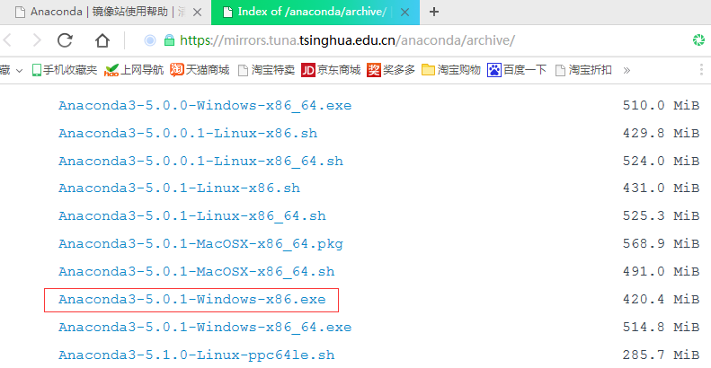
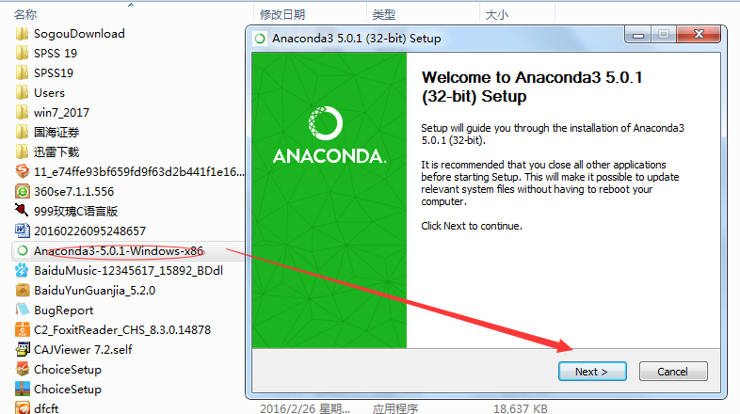
Part 1
1.2.1 Python安装及启动——安装
①这里推荐Python的发行版Anaconda，它集成了众多Python常用包，并自带简单易学且界面友好的集成开发环境Spyder。Anaconda安装包可以从官网或者清华镜像站点中下载。下面介绍如何从清华镜像站点中获取安装包并进行安装的具体过程。首先登录清华镜像站点网址，如图1-1所示。
②从图1-1中可以看出Anaconda有众多版本，也支持常见的操作系统。本书选择Anaconda3-5.0.1-Windows-x86.exe这个版本，32位操作系统。其次，对下载成功的安装包进行安装。双击下载成功的安装包，在弹出安装向导界面中单击Next按钮，如图1-2所示。
图1-1
图1-2

Slide 4
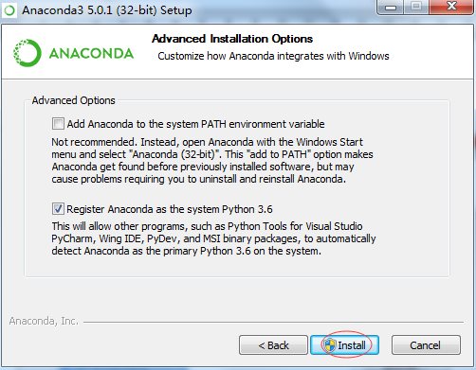
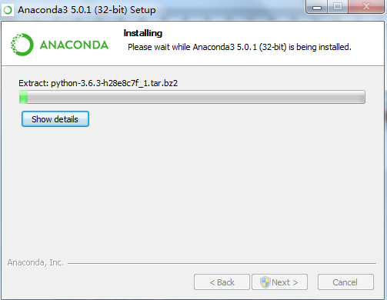
Part 1
1.2.1 Python安装及启动——安装
③根据安装向导，单击选择同意安装协议“I Agree”按钮、选择安装类型“All Users”、设置好安装路径，继续单击Next按钮，如图1-3所示。
④在该步骤中有两个选项，安装向导默认为第二个选项，即向Anaconda系统中安装Python的版本号，图1-3中为3.6这个版本。第一个选项为可选项，即向安装的计算机系统中添加Anaconda环境变量，也建议读者选择该选项。设置好这两个选项后，单击“Intsall”即可进入安装进程，如图1-4所示。
图1-3
图1-4

Slide 5
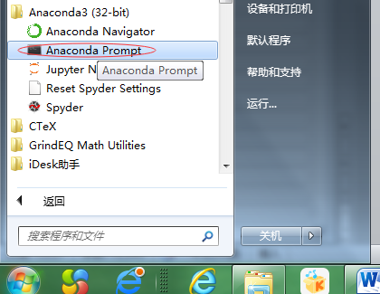
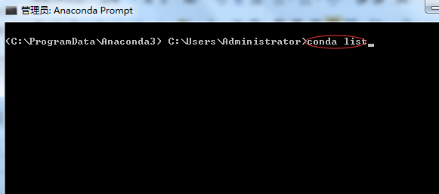
Part 1
1.2.1 Python安装及启动——安装
⑤安装进程中，动态显示了目前安装的进度，安装完成后，单击完成按钮，关闭安装向导相关窗口即可完成Anaconda安装。安装完成后，可以在电脑开始菜单栏中查看，如图1-4所示。
⑥图1-4中显示电脑成功安装了Anaconda3，32位系统，它类似一个文件夹，下面有两个常用的部件：Anaconda Prompt和Spyder。其中Anaconda Prompt是Anaconda安装需要的包或者查看系统集成包经常用到的界面；Spyder则为Anaconda的集成开发环境，下一节将详细介绍如何使用Spyder进行Python程序编写。前面已经提到，Anaconda3集成了大部分Python常用包，可以通过打开Anaconda Prompt界面，输入conda list命令来查看。其中Anaconda Prompt界面类似于原始的计算机DOS操作界面，而conda list也类似于DOS操作命令。如图1-5所示。
图1-4
图1-5

Slide 6
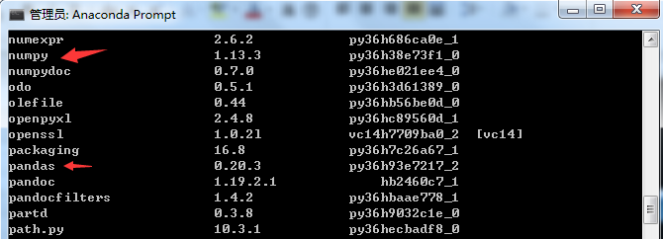
Part 1
1.2.1 Python安装及启动——安装
⑦按下Enter键，即可查看Anaconda集成了那些Python包以及这些包对应的版本号。如图1-6所示。
图1-6
通过滑动图1-6中所示的滚动条，可以发现Numpy、Pandas、Matplotlib、Scikit-learn这些包均已经存在，无需再进行单独安装，而且这些包也是数据挖掘分析中经常用到的包。本书主要介绍这些包及其在金融数据挖掘中的应用。

Slide 7
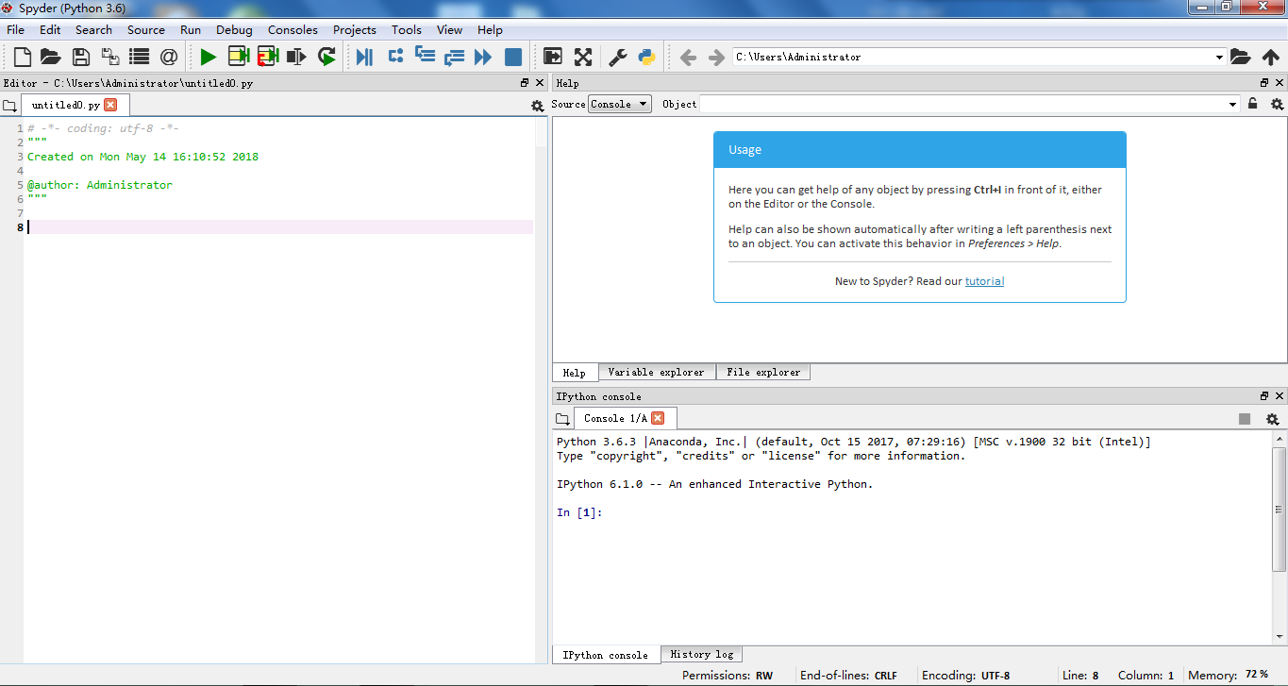
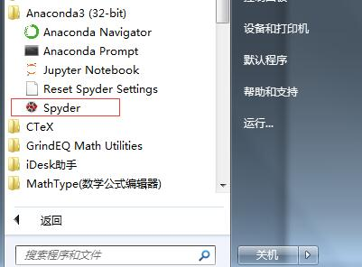
Part 1
1.2.2 Python安装及启动——启动及界面认识
①Spyder为Python发行版Anaconda的集成开发环境，它简单易学且界面友好。本书所有的Python程序编写及执行均在Spyder中完成。Spyder启动非常简单，在开始菜单“所有程序”中找到Anaconda的安装文件夹，如图1-7所示。
②鼠标单击Spyder图标即可启动。Spyder启动完成后，即可得到默认的界面，如图1-8所示。
图1-7
图1-8

Slide 8
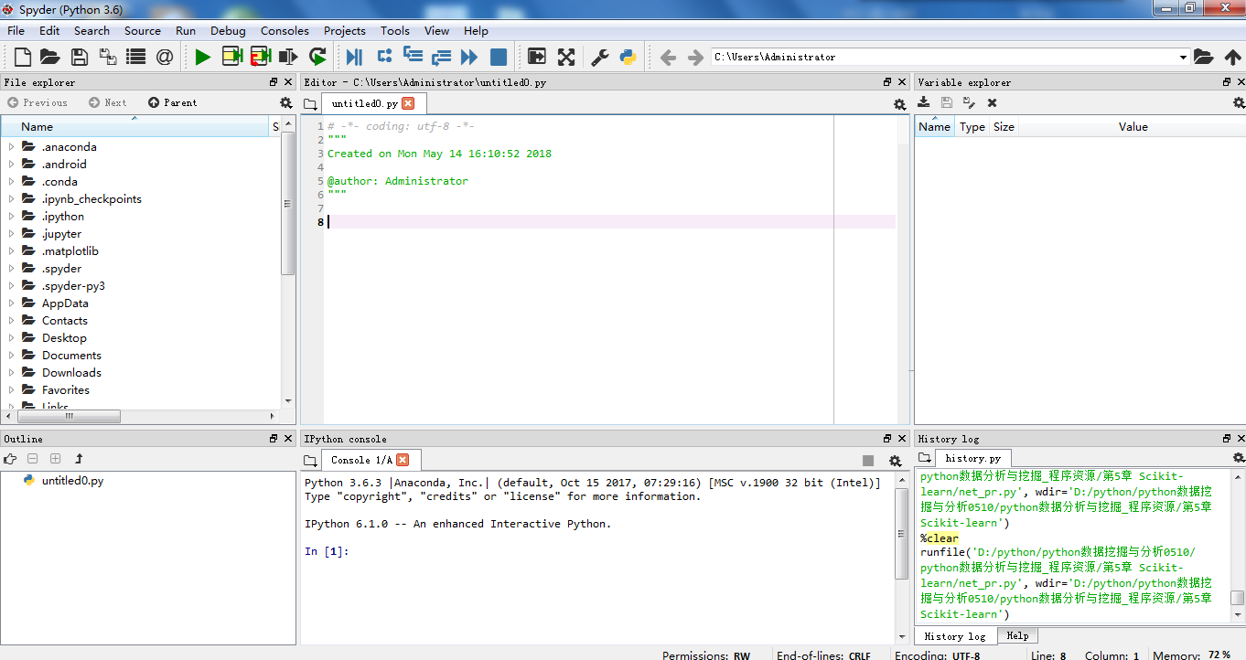
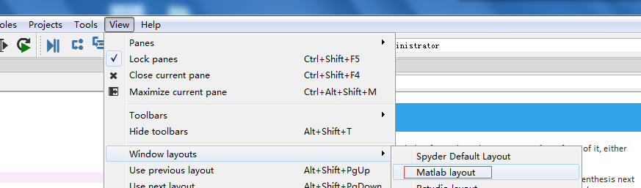
Part 1
1.2.2 Python安装及启动——启动及界面认识
③有些读者对Matlab或者R语言系统的开发界面比较熟悉，在Python中也可以进行类似界面的设置。比如按照Matlab开发界面进行布局，可以在默认界面的任务栏中单击视图“View”，并在弹出的菜单中选择窗体布局“Window Layouts”下的“Matlab Layout”选项。如图1-9所示。
④最终得到类似于MATLAB开发界面布局，如图1-10所示。
图1-9
图1-10

Slide 9
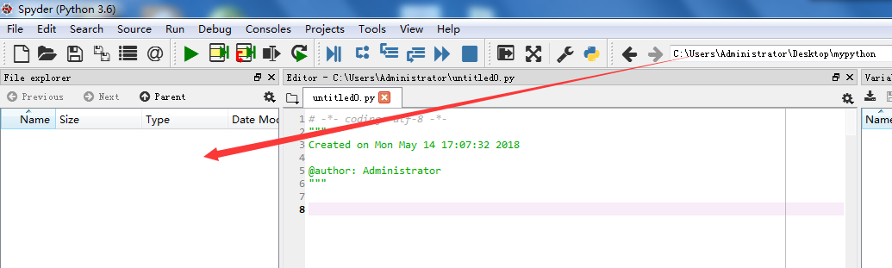
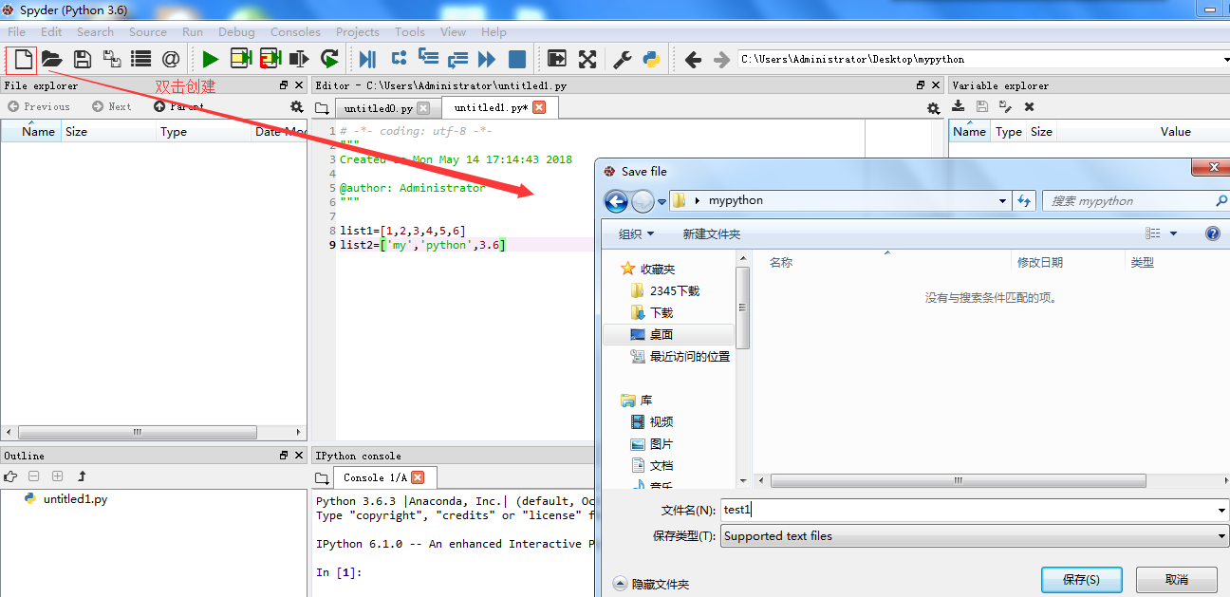
Part 1
1.2.2 Python安装及启动——启动及界面认识
⑤图1-10的界面与Matlab开发界面布局一致。如果读者有Matlab的使用经验，就可以按照Matlab的一些使用习惯进行开发Python程序了。如果读者没有Matlab使用习惯也没有关系，下面将介绍如何在这个界面上编写Python程序。作为入门，首先在编写程序之前，我们先创建一个空文件夹，称为工作文件夹，并将该文件夹设置为Python当前文件夹。比如在桌面上创建一个命名为“mypython”的空文件夹，其文件夹路径为：C：\Users\Administrator\Desktop\mypython，将该文件夹路径拷贝至Spyder中的文件路径设置框，并按下Enter键，即可设置完成，如图1-11所示。
⑥Python当前文件夹设置完成后，就可以进行Python程序编写了。本书主要介绍在Python脚本中编写程序。何为Python脚本呢？它是一种Python文件，后缀为.py。比如创建一个Python脚本文件，编写程序代码并保存，命名为test1.py，如图1-12所示。图1-12显示了通过单击Spyder界面菜单栏最左边的图标，即可弹出脚本程序编辑器，并输入两行Python程序，单击菜单栏中的保存按钮，在弹出的文件保存对话框中输入文件名test1并保存，即可完成Python脚本文件的保存。
图1-11
图1-12

Slide 10
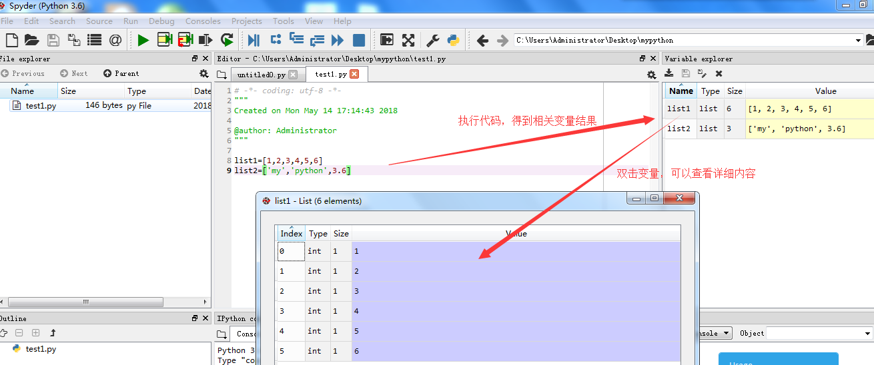
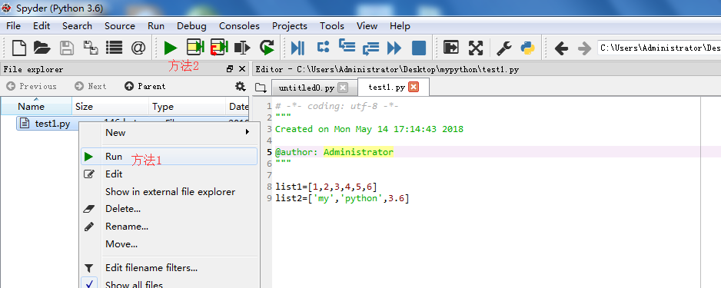
Part 1
1.2.2 Python安装及启动——启动及界面认识
⑦保存完成后，Python当前文件夹中就会显示刚才创建的脚本文件test1.py，如图1-13所示。那么如何执行该脚本程序呢？有两种方法：一种是将鼠标放在脚本文件上单击右键，在弹出的选择菜单中单击“Run”；另一种双击脚本文件并打开，这时打开的脚本文件名及内容在右边以高亮状态显示，单击菜单栏上的即可运行。这两种方法也在图1-13中给出来了。
⑧执行完成后，可以在Spyder最右边的变量资源管理器窗口（variable explorer）查看脚本程序中定义的相关变量结果，包括变量名称、数据类型及详细信息，如图1-14所示。
图1-14
图1-13

Slide 11
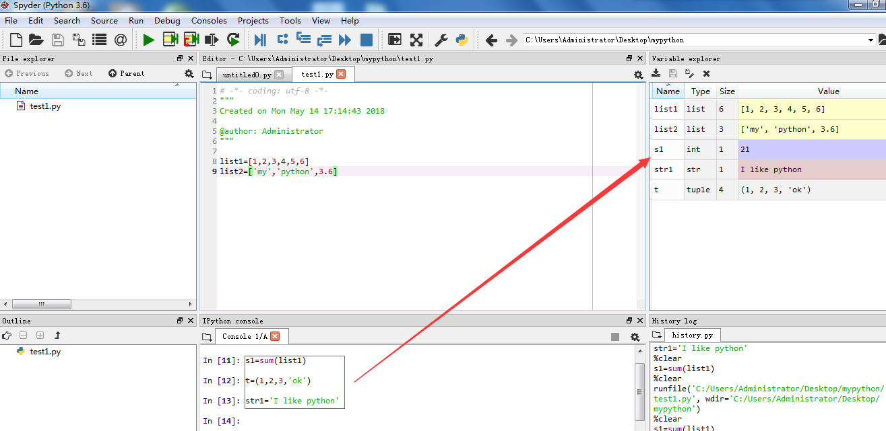
Part 1
1.2.2 Python安装及启动——启动及界面认识
⑨然后，也可以在Python控制台中定义变量，并在变量资源管理器窗口中显示出来。这些功能及应用技巧在程序开发过程中往往会起到很重要的作用，比如程序计算逻辑是否正确、变量结果测试等等可以通过Python控制台来进行操作，如图1-15所示。
图1-15
图1-15中IPython console所在的区域就是Python控制台窗口，In[11]所在的程序命令就是对变量资源管理器窗口中的list1变量进行求和操作，并将求和结果赋给变量s1，按Enter键即可执行，执行完成后可以在变量资源管理器窗口中看到变量s1的结果。In[12]和In[13]则分别是定义一个元组t和一个字符串str1，执行完成也可以在变量资源管理器窗口中查看。

Slide 12
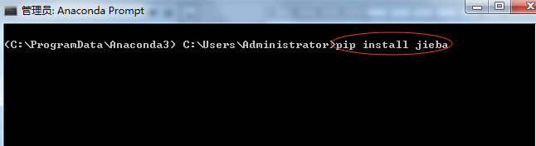
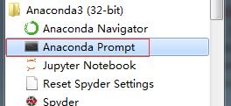
Part 1
1.2.3 Python安装及启动——安装扩展包
①事实上，作为Python的发行版本Andconda已经集成了众多的Python包，基本能满足大部分的应用，但是仍然有部分专用包没有集成到进去。如果在应用中需要用到某个Python包，但是Andconda又没有集成进来，这时就需要安装其扩展包了。查看Andconda中是否集成了所需的扩展包，可以参考1.3节中的内容。安装扩展包的方法为：单击打开Andconda安装文件夹下的Andconda Prompt命令，并在打开的命令窗口中输入以下安装命令：pip install +安装包名称，按下Enter键即可安装。下面以安装文本挖掘专用包“jieba”为例，介绍安装Python扩展包的方法。首先单击打开Andconda安装文件夹下的Andconda Prompt命令，如图1-16所示。
②其次，在打开的Andconda Prompt命令窗口中，输入：pip install jieba安装命令，如图1-17所示。
图1-17
图1-16

Slide 13
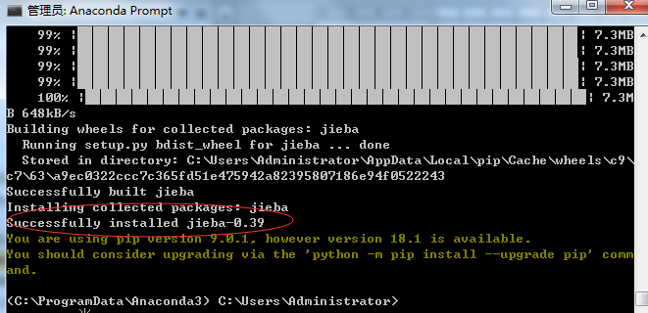
Part 1
1.2.3 Python安装及启动——安装扩展包
③图1-17中椭圆框起来的内容就是安装jieba包的安装命令，按下Enter键就进入安装jieba包的进程，如图1-18所示。
图1-18
图1-18中椭圆框起来的内容显示成功安装了jieba包，其版本号为0.39。

